Slide 1
UNIVERSIDAD AUTÓNOMA DEL ESTADO DE MÉXICO
Centro Universitario UAEM Valle de Chalco
Licenciatura en Diseño Industrial
Unidad de Aprendizaje: Temas Selectos de Diseño Industrial -Diseño de Joyería-
Plan de Estudios: 2015
FUNDICIÓN A LA CERA PERDIDA
Autor: Dr. en Dis. Josué Deniss Rojas Aragón
Septiembre 2019

Slide 2
Contenido de la presentación:
1. Características del proceso
2. Ventajas y desventajas
3. Proceso de diseño
4. Modelado de la cera
5. Preparación para el vaciado
6. Fundición y vaciado del metal
7. Pasos finales
8. Realización de moldes
9. Ejemplos del proceso
10. Fuentes de Consulta

Slide 3
1. Características del proceso

Slide 4
La fundición a la cera perdida es un proceso de manufactura, mediante el cual se puede obtener casi cualquier forma a través del modelado con cera, ya sea por desvaste o adición, para posteriormente obtener moldes de un material parecido al yeso (investimento); en ellos se vaciará metal fundido, que resulta en la obtención de la joya.
Es uno de los procesos más antiguos del mundo, en México su uso es extendido e intenso, siendo el más empledo en la producción de joyería de oro y plata.
El proceso se complementa con diferentes técnicas de acabado y/o procesos posteriores, como el montado de piedras, que dan vida a la joya manufacturada.
1. Características del proceso

Slide 5
2. Ventajas y desventajas

Slide 6
Ventajas del proceso:
* Se pueden producir formas complejas y rebuscadas
* Poco tiempo en producción para gran cantidad de piezas
* Se puede obtener un buen acabado de la pieza final
* Puede copiarse prácticamente cualquier detalle.
* No presenta líneas de partición derivadas del molde
* Se puede destinar a una mediana y alta producción
Desventajas:
* El proceso es lento y costoso para una baja producción
* Permite copiar directo de joyas originales y algunas ceras -Piratería-
* Un cambio en el diseño implica generar un nuevo molde, a veces hasta un nuevo “master”, lo que hace lento el proceso de ajustes.
2. Ventajas y desventajas

Slide 7
3. Proceso de diseño

Slide 8
El proceso de diseño debe apoyarse en una temática específica que permita un desarrollo conceptual dirigido a obtener una pieza atractiva, significativa y con sentido. Algunas determinantes del proyecto son:
* Metal de fabricación
* Peso esperado de la joya final
* Consideraciones ergónomicas mínimas
* Contemplar sistemas de ensamble entre elementos.
* Acabados superficiales.
El proceso de desarrollo creativo puede variar de persona a persona y estar fundamentado en cualquer tema que el autor desee. A continuación se presentan dos ejemplos de proyectos de diseño.
3. Proceso de Diseño

Slide 9
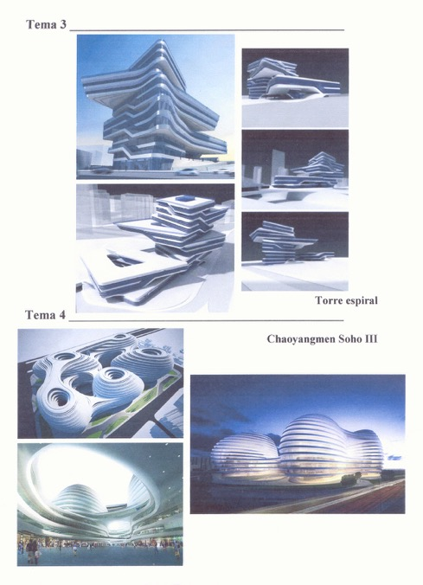
3. Proceso de Diseño -Proyecto de ejemplo 1-
En un proyecto elaborado en uno de los cursos, se diseñó un eslabón para pulsera, propuesto para ser fundido a la cera perdida, fabricado en plata e inspirado en la obra de la Arquitecta Zaha Hadid.
Pasos que se efectuaron:
Realización la investigación del trabajo.
Análisis formal de la obra arquitectónica.
Síntesis de las principales formas y características del trabajo de la arquitecta.
Propuestas de bocetos a partir del análisis y la síntesis realizada.
Muestra fotográfica de Zaha Hadid.
Fuente: Carmona (2009).

Slide 10
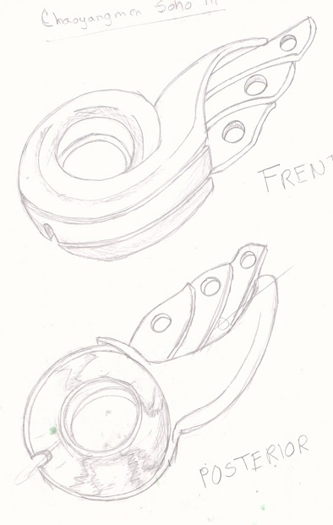
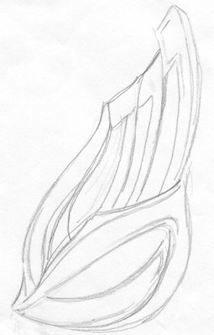
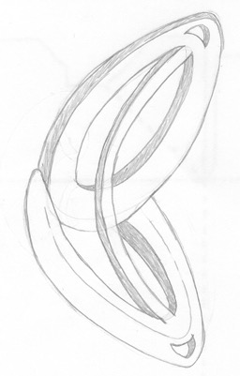
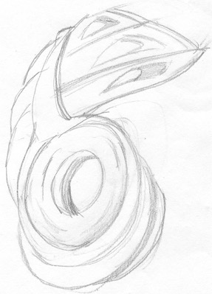
3. Proceso de Diseño -Proyecto de ejemplo 1-
Las propuestas de eslabones fueron múltiples, buscando en todo momento reflejar la esencia de la arquitectura en cada eslabón conceptualizado
Bocetos de propuestas de eslabón.
Fuente: Carmona (2009).

Slide 11
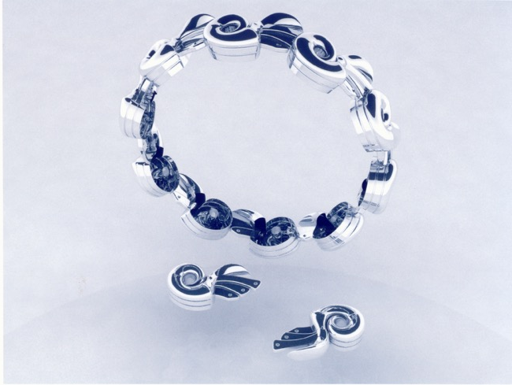
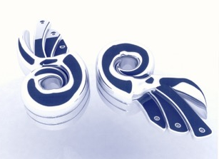
3. Proceso de Diseño -Proyecto de ejemplo 1-
El resultado fue un eslabón original y propositivo, mostrado en las imágenes.
Cabe resaltar, que para el diseñador industrial el desarrollo conceptual de las propuestas debe ser claro y bien dirigido; ya que es un diferenciador del trabajo profesional de la disciplina, de uno artesanal, en la proyección de nuevas joyas.
Modelados virtuales del eslabón y la pieza en conjunto.
Fuente: Carmona (2009).

Slide 12
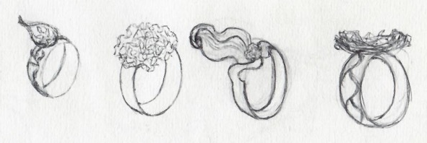

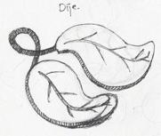
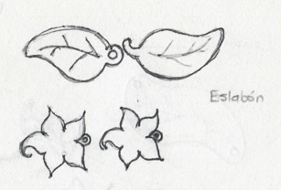
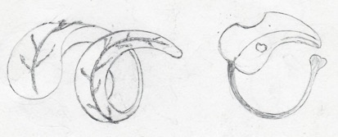
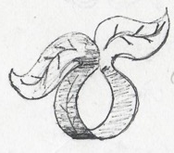
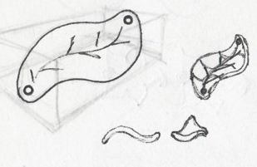
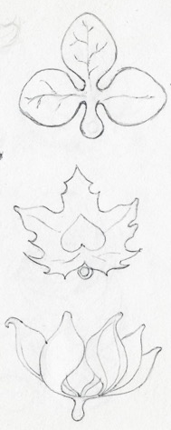
3. Proceso de Diseño -Proyecto de ejemplo 2-
Bocetos de propuestas de anillo, dije y eslabón.
Fuente: Bucio (2018).
La temática de desarrollo del proyecto fueron motivos vegetales, a partir del juego de diversos tipos de hojas, se generaron diversas propuestas de anillo, dije y eslabón para pulsera.

Slide 13
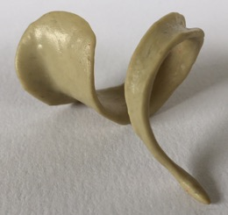
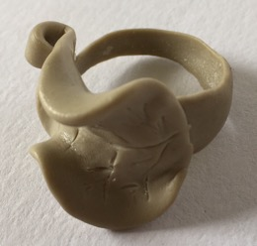
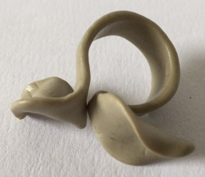
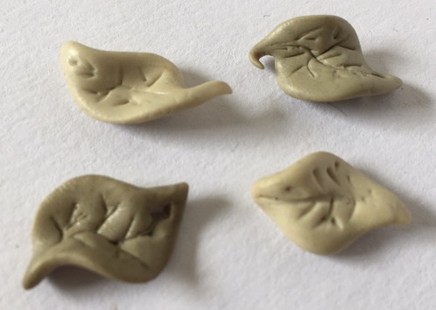
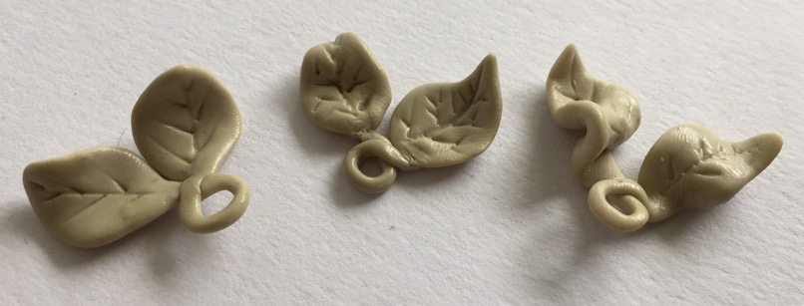
3. Proceso de Diseño -Proyecto de ejemplo 2-
Modelos de exploración formal de anillo,
dije y eslabón. Autor: Bucio López Vanessa.
Fuente: Propia (2018).
Una vez que se hicieron diversas propuestas en bocetos, se seleccionaron algunas para materializarse en plastilina epóxica, para concluir la exploración formal de cada joya y lograr expresar el movimiento natural de una hoja.

Slide 14
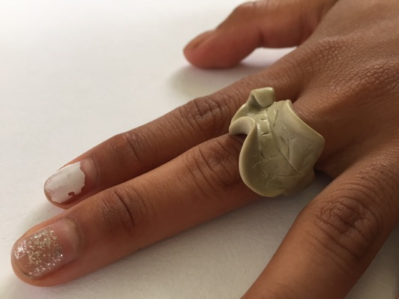
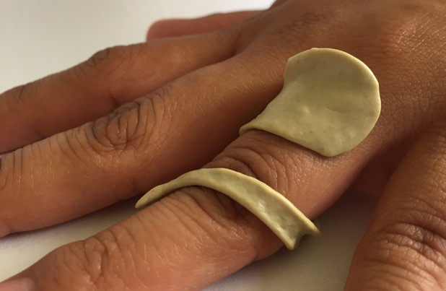
3. Proceso de Diseño -Proyecto de ejemplo 2-
Modelos de exploración en interacción con el usuario. Autor: Bucio López Vanessa.
Fuente: Propia (2018).
Así mismo, se efectuaron pruebas de uso en relación a la exploración formal del anillo, para evaluar cada propuesta y elegir la que se consideró más pertinente y atractiva. Posteriormente, el diseño elegido, se modeló en cera para el vaciado del metal.

Slide 15
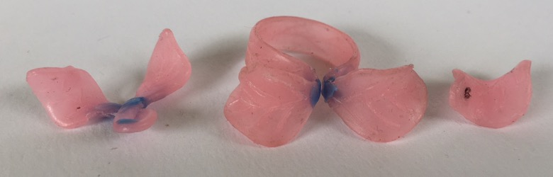
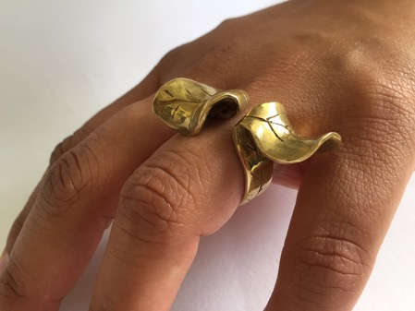
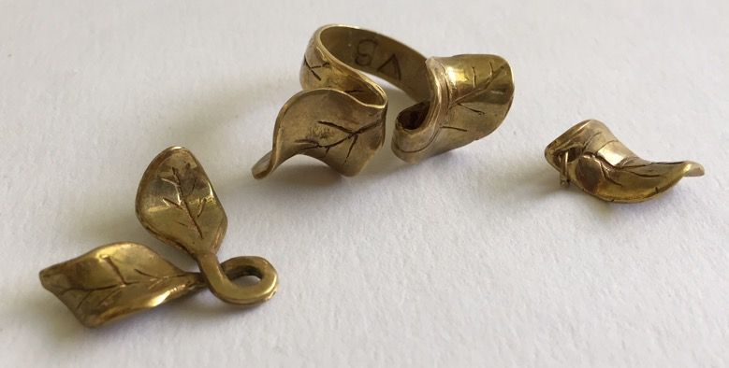
3. Proceso de Diseño -Proyecto de ejemplo 2-
Una vez hecho el modelo en cera, se llevo a cabo el vaciado en latón.
Al final, se proporcionó un acabado brillante. El resultado fue una joya propositiva.
Prototipos finales de anillo, dije y eslabón. Autora: Bucio López Vanessa.
Fuente: Propia (2018).

Slide 16
4. Modelado de la cera

Slide 17
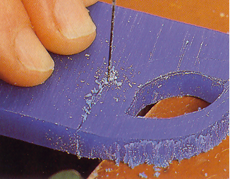
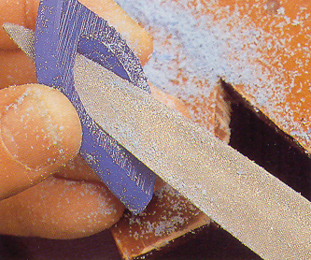
4. Modelado de la cera
Corte de la cera para comenzar a modelar.
Fuente: Mc Grath (1998).
Limado de la cera para obtener el modelo.
Fuente: Mc Grath (1998).
A partir de un bloque de cera, se corta la vista lateral o frontal que permita un mejor acomodo de la pieza en el bloque, para desbastar la mayor cantidad de cera posible.
Una vez trazada la forma general de la joya, se va detallando con herramientas manuales como limas o taladros.

Slide 18
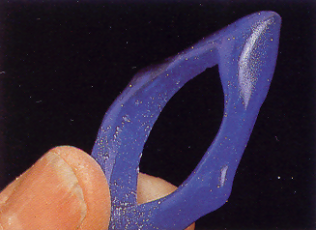
4. Modelado de la cera
Se afina el modelo de cera, dejando la textura deseada y suavizando la forma final.
En el terminado del modelo, pueden incluirse texturas, sistemas para montado de piedras, mecanismos de unión con otras piezas o elementos.
Terminado del modelo para después vaciarlo.
Fuente: Mc Grath (1998).

Slide 19
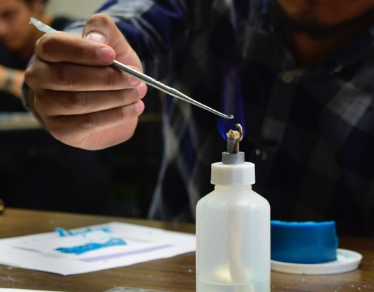
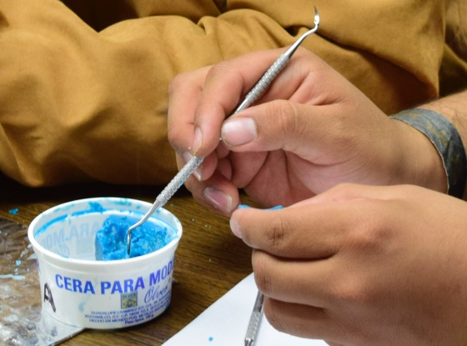
4. Modelado de la cera
Modelador calentado en una lámpara de alcohol.
Fuente: Propia (2017).
Modelador caliente en contacto con la cera sólida.
Fuente: Propia (2017).
En el modelado de la cera, también se usa el método de adición. Para ello, se emplean diversos modeladores de cera metálicos, que son calentados con una lámpara o mechero de alcohol, posteriormente se ponen en contacto con un bloque de cera sólido, derritiéndola al instante, lo cual permite tomar una pequeña cantidad de la misma.

Slide 20
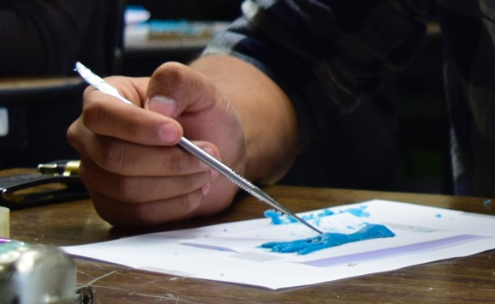
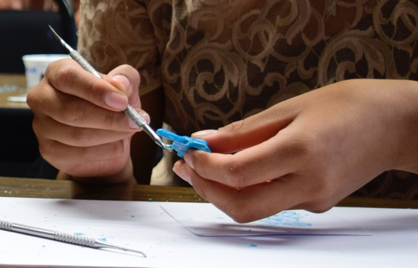
4. Modelado de la cera
Cera depositada en la vista principal del diseño.
Fuente: Propia (2017).
Detallado del modelo de cera con los modeladores.
Fuente: Propia (2017).
La cera líquida, es depositada en un papel que tiene la vista principal del diseño a modelar, en escala 1:1; poco a poco se acumula el volumen deseado y se da forma a la joya.
Una vez alcanzado un espesor suficiente para dar estructura al cuerpo del modelo, es separada de la hoja y se detalla por completo en todas sus vistas.

Slide 21
5. Preparación para el vaciado

Slide 22
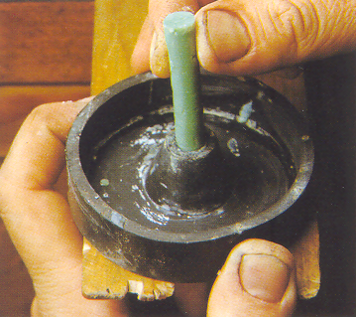
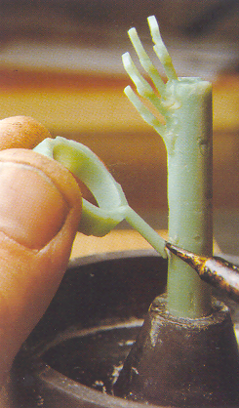
5. Preparación previa al vaciado
Se agregan las piezas de cera al hito, formando poco a poco un árbol, con lo que se generan los canales o bebederos secundarios, hasta llegar a la pieza modelada en cera.
Colocación del tronco del árbol.
Fuente: Codina (1999).
Se coloca un hito (cilindro de cera) en una base de hule para cubilete; el cual sirve como canal de alimentación principal durante el vaciado.
Armado del árbol de ceras.
Fuente: Codina (1999).

Slide 23
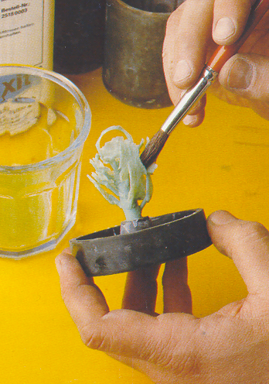
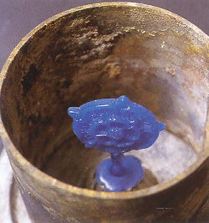
5. Preparación previa al vaciado
El árbol terminado se cubre con un humectante que permitirá copiar mejor la superficie de la cera.
Se coloca el cubilete en la base de caucho.
Aplicación de humectante.
Fuente: Codina (1999).
Colocación del cilindro.
Fuente: Mc Grath (1995).

Slide 24
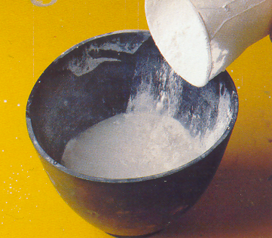
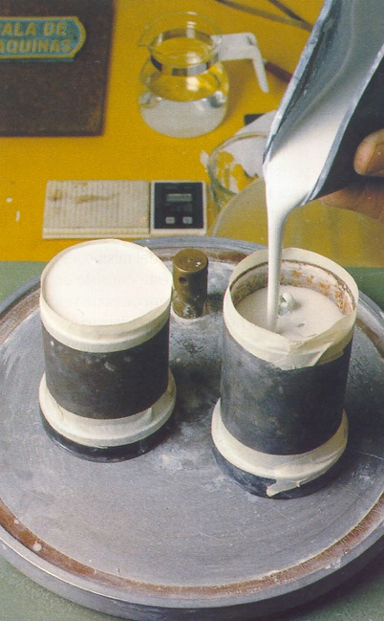
5. Preparación previa al vaciado
Se realiza el vaciado del investimento en los cubiletes que contienen los arboles de ceras.
Preparación del investimento. Fuente: Codina (1999).
Se prepara el investimento, que copiará todas las texturas y formas de la cera.
Vaciado del investimento.
Fuente: Codina (1999).

Slide 25
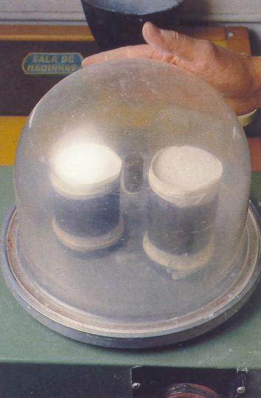
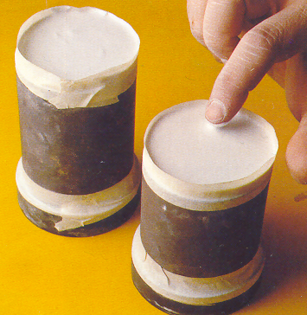
5. Preparación previa al vaciado
El cubilete se introduce a la máquina de vacío para extraer todo el aire atrapado al interior del investimento.
Revisión en el proceso de fraguado.
Fuente: Codina (1999).
Conforme el investimento comienza a endurecerse, se hace manipulable el cubilete.
Extracción del aire de los cilindros. Fuente: Codina (1999).

Slide 26
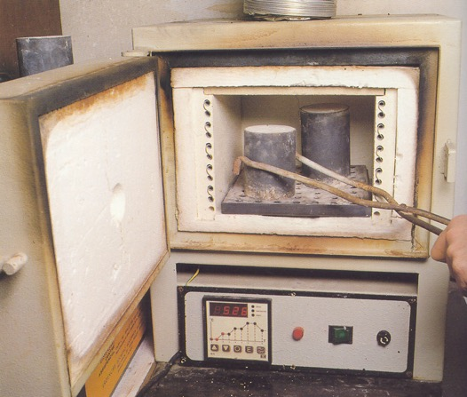
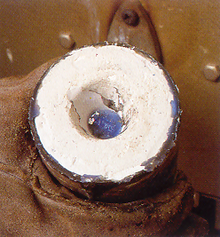
5. Preparación previa al vaciado
Posteriormente se realiza el cocido o “quemado” del investimento, que proporciona atributos necesarios al molde para someterse al vaciado, mientras se evapora la cera y deja el espacio libre para la conformación de la joya.
Quemado o cocción de los cilindros.
Fuente: Codina (1999).
Al retirar la base de caucho del cubilete, se observa la boquilla del molde y el principio del árbol
Cubilete al retirar el hule que soportaba al hito.
Fuente: Mc Grath (1995).

Slide 27
6. Fundición y vaciado del metal

Slide 28
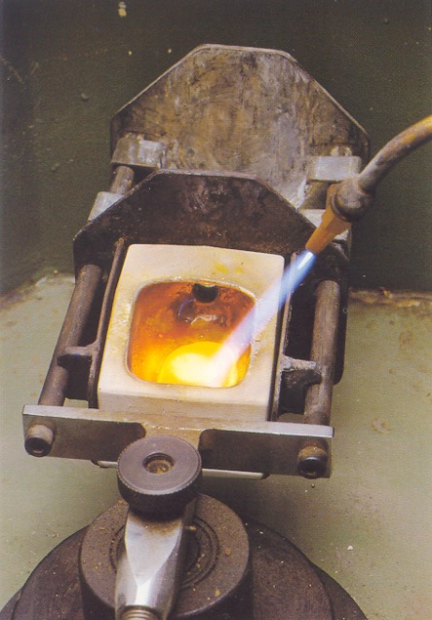
6. Fundición y vaciado del metal
Se coloca el metal principal, que por lo regular es un metal precioso, junto con la liga o metal de aleación en un crisol; mismo que fue montado previamente en el sistema de la centrifuga.
Con un soplete de gas butano, se alcanzan las temperaturas necesarias para fundir el metal, y hacer la mezcla homogénea.
Fundición del metal en la centrífuga.
Fuente: Codina (1999).

Slide 29
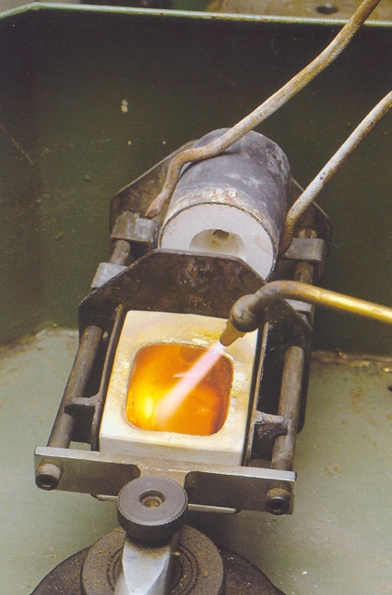
6. Fundición y vaciado del metal
Mientras se mantiene líquida la mezcla a vaciar, que debe ser calentada en todo momento para no perder la temperatura ideal para fluir dentro del molde, se coloca el cubilete recién salido del horno; en el cual se inyectará el metal fundido por medio de la energía contenida en la máquina centrífuga.
Colocación del cilindro y calentamiento de la aleación.
Fuente: Codina (1999).

Slide 30
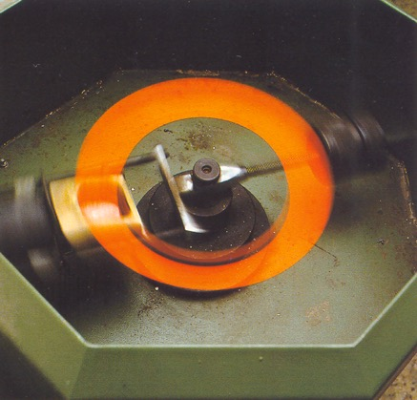
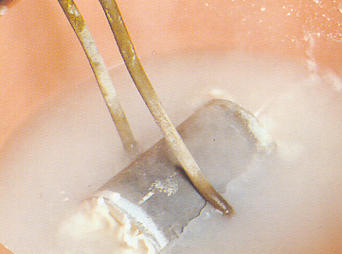
6. Fundición y vaciado del metal
Centrífuga en el momento de la fundición. Fuente: Codina (1999).
Momento en que se disuelve el investimento.
Fuente: Codina (1999).
La centrifuga en operación, llena todos los espacios del molde que fueron antes ocupados por la cera.
Unos segundos después de concluido el ciclo de la centrifuga, el cubilete es sumergido en agua para disolver el investimento y liberar el árbol que ahora es metálico.

Slide 31
7. Pasos finales

Slide 32
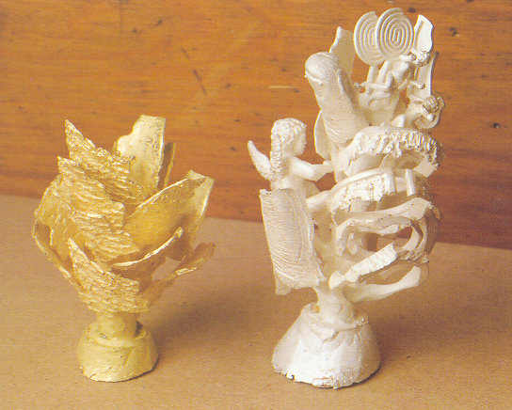
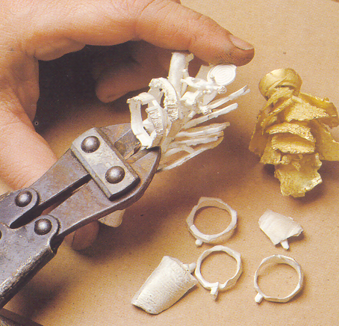
7. Pasos finales
Árboles de oro y plata respectivamente. Fuente: Codina (1999).
Corte de vertedero con una cizalla.
Fuente: Codina (1999).
Se retira completamente todo residuo de investimento, dejando limpio el árbol.
Se separan las joyas del árbol con unas pinzas especial para cortar hitos o con una sierra para calar.

Slide 33
7. Pasos finales
Una vez que se tienen la pieza en el metal deseado, se lima por completo el hito y se efectúa el acabado deseado para tener una pieza final que será vendida.
En caso de tratarse del vaciado del modelo que diseñamos, debe ajustarse a todos los parámetros planificados, ya sea limarse y lijarse en caso de acabado brillante; o dejar la superficie con todas las marcas, texturas y componentes necesarios.
La idea, es dejar la joya tal como se desea que sea reproducida, ya que éste será el modelo base o “master”, del cual se elaborará un molde de hule o silicón y se generará la producción esperada.

Slide 34
8. Realización de moldes

Slide 35
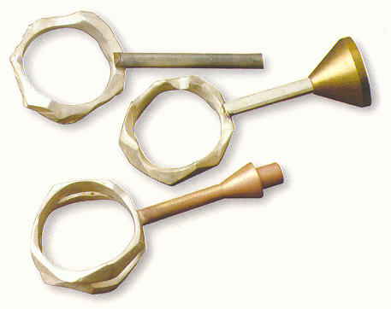
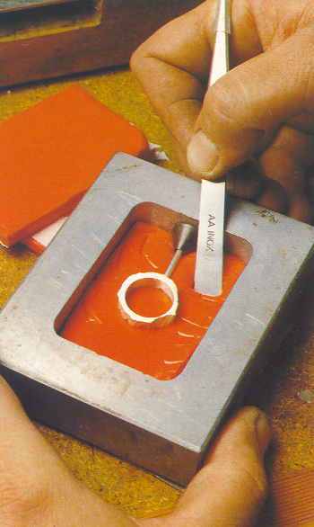
8. Realización de moldes
Se procede a hacer el molde de Hule Natural (también llamado caucho) o Silicón en un marco de aluminio. A veces, se emplea silicón líquido especial para ser aplicado en joyería.
Modelos metálicos con diferentes bebederos. Fuente: Codina (1999).
Lo más común es partir de un original metálico, para evitar que se deforme con la presión de la vulcanización, pero puede emplearse un modelo hecho de otros materiales.
Colocación de las láminas de silicona alrededor del modelo.
Fuente: Codina (1999).

Slide 36
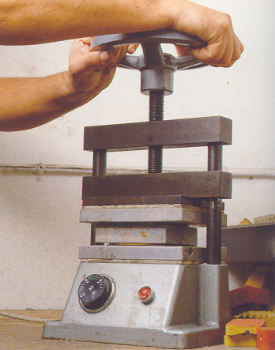


8. Realización de moldes
Prensado del Caucho.
Fuente: Codina (1999).
Apertura del Caucho.
Fuente: Codina (1999).
Extracción del modelo.
Fuente: Codina (1999).
Se vulcaniza el caucho con calor y presión.
Se abre el molde con un bisturí poco a poco.
Se deja una superficie irregular, que facilita la unión de los elementos del molde.

Slide 37

8. Realización de moldes
Una vez que se obtiene el molde, se procede a inyectar cera líquida, para que rellene la cavidad que antes era ocupada por el modelo original.
Inyección de cera en el molde de caucho.
Fuente: Codina (1999).

Slide 38


8. Realización de moldes
Una vez solidificada la cera, se extrae del molde con mucho cuidado.
Cambio dimensional del original metálico a la cera inyectada en el molde.
Fuente: Codina (1999).
Extracción de la cera inyectada.
Fuente: Codina (1999).
Existe una contracción evidente entre el original metálico, la cera inyectada y la joya final, que puede llegar a ser de hasta un 11%.

Slide 39
9. Ejemplos del proceso

Slide 40



9. Ejemplos del proceso
Aretes Clip Effy oro rosa 14K, con diamantes y esmeraldas.
Fuente: Guvier.com (2018).
Dije de plata, modelo Vaivén.
Fuente: Tane.com.mx (2018).
Anillo de compromiso con diamante y zafiros corte princesa en oro blanco 14K.
Fuente: Zoara.es (2018).

Slide 41
10. Fuentes de consulta

Slide 42
Bucio, Vanessa (2017). Proyecto de curso inspirado en motivos vegetales. Unidad de Aprendizaje Diseño de Joyería, Licenciatura en Diseño Industrial, Centro universitario UAEM Valle de Chalco.
Carmona, Liliana (2009). Proyecto de curso insprado en la arquitecta Zaha Hadid. Unidad de Aprendizaje Diseño de Joyería, Licenciatura en Diseño Industrial, Centro universitario UAEM Valle de Chalco.
Casobó, Juan, Manual del joyero, Buenos Aires, 1973, Albatros, 428 p
Codina, Carles, La joyería, Barcelona, 1999, Parramón, 160 p.
Guvier.com (2018, septiembre 25). Aretes Clip Effy oro rosa 14K, con diamantes y esmeraldas. Recuperado de https://guvier.com/products/aretes-clip-effy-oro-rosa-14k.
Loyen, Frances, Manual de platería, Madrid, 1989, [tr. Hernández Díaz, María], Herman Blume, 191p
Mc Grath, Jinks, The Encyclopedia of Jewelry-Making Techniques, Londres, 1995, Running Press, 176 p.
10. Fuentes de consulta

Slide 43
Mc Creight, Tim, The Complete Metalsmith, Massachusetts, 1991, Davis, 192 p
Rojas-Aragón, Josué-Deniss (2004). Proceso de manufactura aplicados a la joyería de oro y plata. Una guía para los diseñadores industriales. Tesis Maestría en Diseño Industrial. Posgrado de Diseño Industrial, UNAM.
Tane.com.mx (2018, septiembre 25). Dije de plata, modelo Vaivén. Recuperado de www.tane.com.mx/resources/tane-dijes/dije-vaiven.jpg
Vitiello, Luigi, Orfebrería Moderna, Barcelona, 1989, [tr. Eugenia Volpe, María], Omega, 612 p.
Zoara.es (2018, septiembre 25). Anillo de compromiso con diamante y zafiros corte princesa en oro blanco 14K. Recuperado de https://pics.zoara.net/images/products/large/448733_stunning_diamond_princess_cut_sapphire_engagement_ring_side.jpg.
10. Fuentes de consulta

